Slide 1



Overerving
OOP

Slide 2

Probleembeschrijving Bank
Een bank beheert een aantal rekeningen.
Er zijn twee types rekeningen: bankrekeningen en spaarrekening.Van beide types wordt het huidige saldo en het rekeningnummer bijgehouden. Voor een spaarrekening wordt ook nog het rente- percentage bijgehouden.
Voor een bank- en een spaarrekening moet het mogelijk zijn om het huidige saldo en het rekeningnummer op te vragen. Uiteraard moet het mogelijk zijn dat er geld afgehaald wordt van een rekening en geld gestort wordt op de rekening. Bij een spaarrekening moet daarnaast ook rente bijgeschreven kunnen worden.
Het rekeningnummer en het saldo van een rekening moeten kunnen gegeven worden in de vorm₂ van tekstoutput.

Slide 3
Probleembeschrijving Bank
Een bank beheert een aantal rekeningen.
Er zijn twee types rekeningen: bankrekeningen en spaarrekening.Van beide types wordt het huidige saldo en het rekeningnummer bijgehouden. Voor een spaarrekening wordt ook nog het rente- percentage bijgehouden.
Voor een bank- en een spaarrekening moet het mogelijk zijn om het huidige saldo en het rekeningnummer op te vragen. Uiteraard moet het mogelijk zijn dat er geld afgehaald wordt van een rekening en geld gestort wordt op de rekening. Bij een spaarrekening moet daarnaast ook rente bijgeschreven kunnen worden.
Het rekeningnummer en het saldo van een rekening moeten kunnen gegeven worden in de vorm van tekstoutput.
3

Slide 4
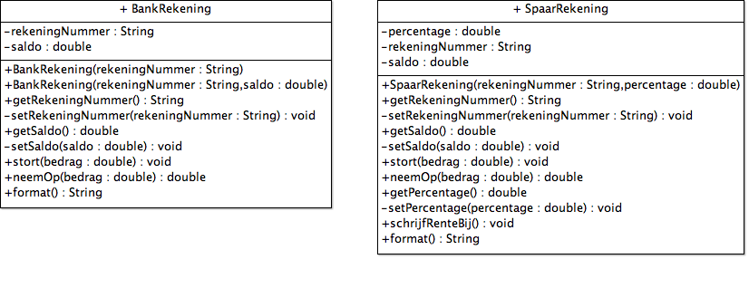
De klassen Bank- en SpaarRekening
Klassendiagrammen
4

Slide 5
package domain;
public class BankRekening {
private String rekeningNummer; private double saldo;
public BankRekening(String rekeningNummer) {this(rekeningNummer, 0);}
public BankRekening(String rekeningNummer, double saldo) { setRekeningNummer(rekeningNummer); setSaldo(saldo);
}
public String getRekeningNummer () {return rekeningNummer;}
private void setRekeningNummer (String rekeningNummer) {this.rekeningNummer = rekeningNummer;}
public double getSaldo () {return saldo;}
private void setSaldo (double saldo) {this.saldo = saldo;}
public void stort (double bedrag) {setSaldo(getSaldo()+bedrag);} public double neemOp (double bedrag) {
setSaldo(getSaldo()-bedrag);
return bedrag;
}
public String format() {
String resultaat = "Rekeningnummer: " + getRekeningNummer() + "\nSaldo: " + getSaldo();
resultaat += "\n----------------------------" + "\n";
return resultaat;
}
5
}

Slide 6
package domain;
public class SpaarRekening {
private double percentage; private String rekeningNummer; private double saldo;
public SpaarRekening (String rekeningNummer, double percentage) { setRekeningNummer(rekeningNummer); setPercentage(percentage);
setSaldo(0);
}
public String getRekeningNummer () {return rekeningNummer;}
private void setRekeningNummer (String rekeningNummer) {this.rekeningNummer = rekeningNummer;} public double getSaldo () {return saldo;}
private void setSaldo (double saldo) {this.saldo = saldo;}
public void stort (double bedrag) {setSaldo(getSaldo()+bedrag);} public double neemOp (double bedrag) {
6

Slide 7
public double getPercentage () { return percentage;
}
private void setPercentage (double percentage) {
this.percentage = percentage;
}
public void schrijfRenteBij () {
double rente = getSaldo() * getPercentage() / 100;
setSaldo(getSaldo()+rente);
}
public String format() {
String resultaat = "Rekeningnummer: " + getRekeningNummer() + "\nSaldo: " + getSaldo();
resultaat += "\nRente: " + getPercentage() ; resultaat += "\n----------------------------" + "\n";
return resultaat;
}
}
7

Slide 8

De klasse Bank
package domain;
public class Bank {
...
}
Bank:
Rekeningen bijhouden (toevoegen, verwijderen, …) → Hoe?
Methode format(): toont all rekeningen → Hoe ziet deze er uit?
8

Slide 9
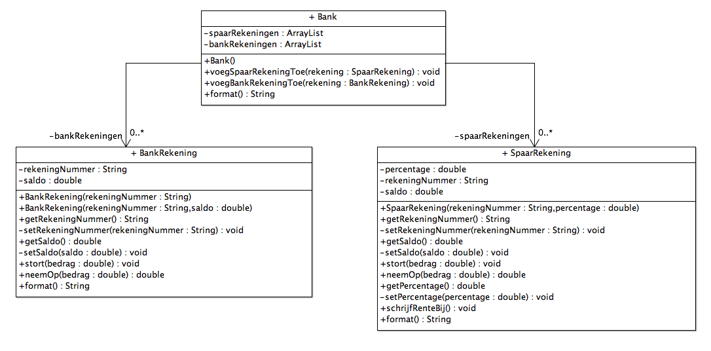
De klasse Bank - Oplossing 1
2 lijsten
Dubbele code !
9

Slide 10

package domain;
import java.util.ArrayList; public class Bank {
private ArrayList<SpaarRekening> spaarRekeningen; private ArrayList<BankRekening> bankRekeningen;
public Bank () {
spaarRekeningen = new ArrayList<SpaarRekening>(); bankRekeningen = new ArrayList<BankRekening>();
}
public void voegSpaarRekeningToe (SpaarRekening rekening) {
spaarRekeningen.add(rekening);
}
public void voegBankRekeningToe (BankRekening rekening) { bankRekeningen.add(rekening);
}
public String format() {
String resultaat = "";
for (SpaarRekening r : spaarRekeningen) { resultaat += "\n" + r.format();
}
for (BankRekening r : bankRekeningen) { resultaat += "\n" + r.format();
}
return resultaat;
}
10
}

Slide 11
De klasse Bank - Oplossing 2
1 lijst in de klasse Bank met alle rekeningen:
Bankrekeningen
Spaarrekeningen
…
private ArrayList<Object> rekeningen;

Slide 12

De klasse Object
= de moeder van alle klassen
BankRekening is van het type Object, Punt is van het type Object,
ArrayList is van het type Object, Land is van het type Object,
...
alle klassen die je al verzonnen hebt of ooit nog zult verzinnen zijn
automatisch van het type Object
Zie: https://docs.oracle.com₁₃ /javase/8/docs/api/java/lang/Object.html

Slide 13
Overerving of inheritance
Alle klassen ‘erven over’ van Object
→ ze krijgen automatisch instantievariabelen en methodes van Object
→ ...tenzij deze private zijn
Object is de superklasse
Alle andere Java klassen zijn subklassen van Object

Slide 14
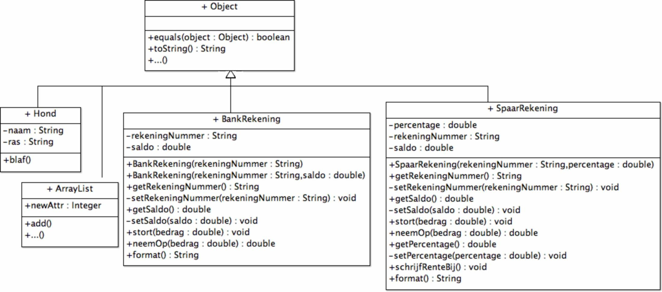
Overerving in UML
Alle klassen hebben een methode:
equals()
toString ()
- …
erft over…

Slide 15
Voordeel…
package domain;
import java.util.ArrayList;
public class Bank {
private ArrayList<Object> rekeningen;
Geen dubbele code ☺
public Bank () {
rekeningen = new ArrayList<>();
}
public void voegRekeningToe (Object rekening) { rekeningen.add(rekening);
}
...
16
}

Slide 16

Probleem…
package domain;
import java.util.ArrayList;
public class Bank {
private ArrayList<Object> rekeningen;
public Bank () {
rekeningen = new ArrayList<>();
}
public void voegRekeningToe (Object rekening) { rekeningen.add(rekening);
}
De compiler weet dat
o van het type Object is
public String format () {
String resultaat = "";
for (Object o : rekeningen) { resultaat += o.format();
}
return resultaat;
}
De compiler weet NIET dat
o van het type BankRekening of SpaarRekening is
De compiler weet NIET dat
o een methode format() heeft
}
17

Slide 17
Oplossing…
instanceof
public String format () { String resultaat = ""; for(Object o : rekeningen){
if (o instanceof BankRekening) {
typecasting
BankRekening bankRekening = (BankRekening)o; resultaat += bankRekening.format();
} else if (o instanceof SpaarRekening) {
SpaarRekening spaarRekening = (SpaarRekening)o; resultaat += spaarRekening.format();
}
}
return resultaat;
}
Toch nog dubbele code …
18

Slide 18
De operator instanceof en typecasting
typecasting
instanceof
De compiler weet nu dat
o van het type BankRekening is
if (o instanceof BankRekening) {
BankRekening bankRekening = (BankRekening)o;
resultaat += bankRekening.format();
}
De compiler weet nu dat
deze een methode format() heeft
instanceof:
→ Controleren of juiste type
typecasting:
→ Converteren
Opmerking! Als o == null dan o instanceof … altijd false
19

Slide 19
Statisch en dynamisch type
Object o = rekeningen.get(0);
Statische type van o
Het type dat je gebruikt om een variabele te declareren
→ Object
Dynamische type van o
Het type dat je gebruikt om een variabele te initialiseren
→ SpaarRekening of BankRekening

Slide 20
Probleem…
package ui;
public class BankApp {
public static void main(String[] args) {
Bank bank = new Bank();
BankRekening bankRekening = new BankRekening("1234567890"); bank.voegRekeningToe(bankRekening);
SpaarRekening spaarRekening = new SpaarRekening("0987654321", 2.1); bank.voegRekeningToe(spaarRekening);
Hond is ook een Object
Hond waakHond = new Hond("Fifi", "Duitse Scheper");
bank.voegRekeningToe(waakHond);
Niet de bedoeling!
...
}
}

Slide 21

Samenvatting oplossing 2
private ArrayList<Object> rekeningen
Voordeel:
Makkelijk nieuwe soorten rekeningen in de lijst toevoegen
Nadeel:
Je kan er allerlei soorten objecten in opslaan
Typecasting nodig om specifieke methodes op te roepen
22

Slide 22
Overerving of inheritance
Je kan ook zelf superklassen en subklassen maken
Generalisatie
gemeenschappelijke instantiatievariabelen en methoden
→ afzonderlijke klasse
dit is de superklasse
Specialisatie
specifieke instantiatievariabelen en methoden → subklassen

Slide 23
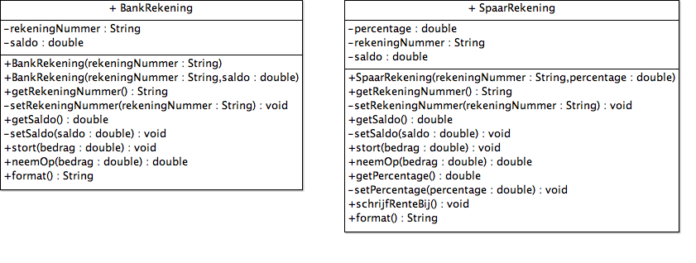
De klasse Bank- en SpaarRekening
24

Slide 24
Stap 1 : identificeren van gemeenschappelijke instantievariabelen
BankRekening:
rekeningNummer
saldo
SpaarRekening:
rekeningNummer
saldo

Slide 25
Stap 2 : identificeren van gemeenschappelijke methodes
BankRekening en SpaarRekening:
+ getRekeningNummer(): String
setRekeningNummer(String)
+ getSaldo(): double
setSaldo(double)
+ stort(double)
+ neemOp(double): double
+ format(): String

Slide 26
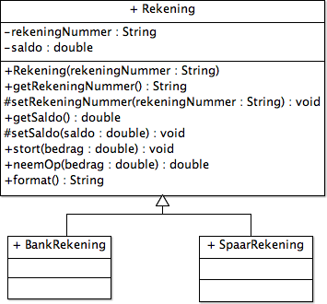
Super klasse: Rekening

Slide 27
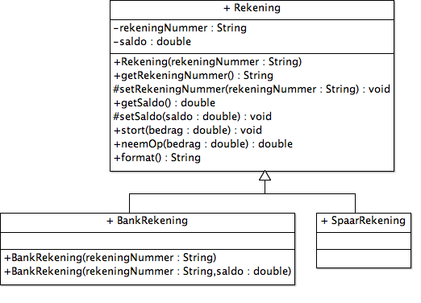
Specialisatie BankRekening
Bijkomende methodes:
constructoren
geen andere instantievariabelen of methodes

Slide 28
Specialisatie SpaarRekening
Bijkomende instantievariabelen: percentage:double
Bijkomende methodes:
constructor(en)
getter/setter voor percentage
schrijfRenteBij()
Andere implementatie van format()

Slide 29
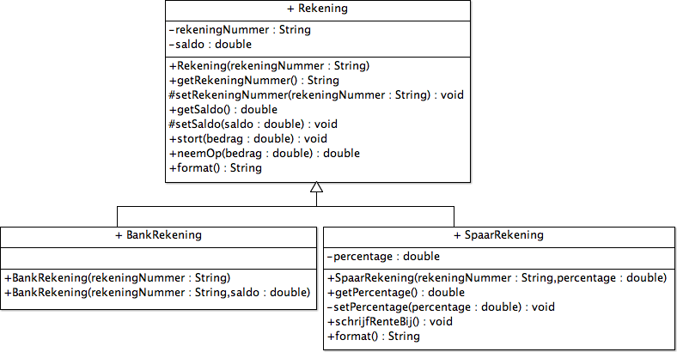
De klasse Bank - Oplossing 3

Slide 30
Klassendiagramma met overerving
De klasse Rekening is de generalisatie (superklasse)
van BankRekening en SpaarRekening
De klassen BankRekening en SpaarRekening zijn de
specialisaties (subklassen) van Rekening
BankRekening en SpaarRekening erven van Rekening
→Een BankRekening is een Rekening.
→Een SpaarRekening is een Rekening.
32

Slide 31
package domain;
public class Rekening {
private String rekeningNummer; private double saldo;
public Rekening(String rekeningNummer) {
setRekeningNummer(rekeningNummer);
}
public String getRekeningNummer () {
return rekeningNummer;
}
protected void setRekeningNummer (String rekeningNummer) { this.rekeningNummer = rekeningNummer;
}
public double getSaldo () {
return saldo;
}

Slide 32
protected void setSaldo (double saldo) { this.saldo = saldo;
}
public void stort (double bedrag) { setSaldo(getSaldo()+bedrag);
}
public double neemOp (double bedrag) { setSaldo(getSaldo()-bedrag); return bedrag;
}
public String format () {
return "Rekeningnummer: " + getRekeningNummer() + "\nSaldo: " + getSaldo();
}
}

Slide 33
package domain;
public class BankRekening extends Rekening {
public BankRekening(String rekeningNummer) { this(rekeningNummer, 0);
}
public BankRekening(String rekeningNummer, double saldo) {
super(rekeningNummer);
setSaldo(saldo);
}
Verwijst naar constructor van superklasse
}
Moet de eerste instructie zijn

Slide 34
package domain;
public class SpaarRekening extends Rekening { private double percentage;
public SpaarRekening (String rekeningNummer, double percentage) { super(rekeningNummer);
setPercentage(percentage); setSaldo(0);
}
public double getPercentage () {
return percentage;
}
private void setPercentage (double percentage) { this.percentage = percentage;
}
public void schrijfRenteBij () {
double rente = getSaldo() * getPercentage() / 100; setSaldo(getSaldo()+rente);
}
public String format() {
String resultaat = super.format();
resultaat += "\nRente: " + getPercentage() ; return resultaat;
}
}

Slide 35
package domain;
public class Rekening {
private String rekeningNummer;
private double saldo;
public Rekening(String rekeningNummer) { setRekeningNummer(rekeningNummer);
}
public String getRekeningNummer () {
return rekeningNummer;
}
protected void setRekeningNummer (String rekeningNummer) { this.rekeningNummer = rekeningNummer;
}
public double getSaldo () {
return saldo;
}
protected void setSaldo (double saldo) {
this.saldo = saldo;
}
...
}

Slide 36
private - protected
Wat erven SpaarRekening en BankRekening?
alle instantiatievariabelen van de superklasse Rekening
alle methoden van de superklasse Rekening
behalve de constructoren
behalve als ze private zijn
protected instantievariabelen en methode
Enkel toegankelijk voor
klassen in dezelfde package
subklassen
setters indien nodig protected maken
wordt in klassediagram voorgesteld door #
38

Slide 37

Samenvatting oplossing 3
private ArrayList<Rekening> rekeningen
Voordeel
Makkelijk nieuwe soorten rekeningen in de lijst toevoegen
Je kan er enkel Rekeningen in opslaan
Geen typecasting nodig om methodes van superklasse op te roepen
39

Slide 38
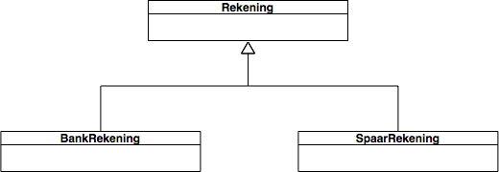
“is een” relatie
40

Slide 39
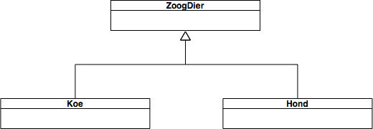
“is een” relatie
41

Slide 40
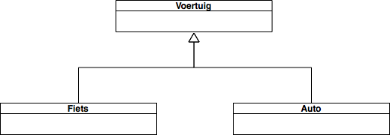
“is een” relatie
42

Slide 41
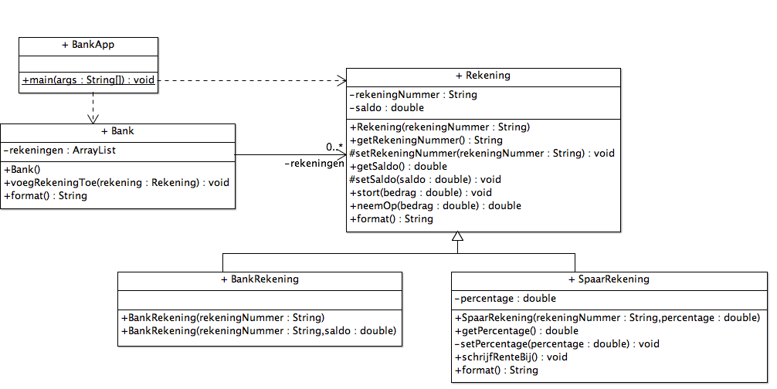
De Bank in werking

Slide 42
package domain;
import java.util.ArrayList; public class Bank {
private ArrayList<Rekening> rekeningen;
public Bank () {
rekeningen = new ArrayList<Rekening>();
}
public void voegRekeningToe (Rekening rekening) {
rekeningen.add(rekening);
}
public String format() {
String resultaat = "";
for (Rekening r : rekeningen) {
resultaat += "\n" + r.format();
resultaat += "\n----------------------------" + "\n";
}
return resultaat;
}
}

Slide 43
package ui;
public class BankApp {
public static void main(String[] args) { Bank bank = new Bank();
SpaarRekening spaarRekening = new SpaarRekening("001", 3.0); BankRekening bankRekening = new BankRekening("002", 500);
bank.voegRekeningToe(spaarRekening);
bank.voegRekeningToe(bankRekening);
spaarRekening.stort(100); spaarRekening.schrijfRenteBij();
bankRekening.neemOp(45); System.out.println(bank.format());
}
}

Slide 44
Resultaat
Rekeningnummer: 001
Saldo: 103.0
Rente: 3.0
Rekeningnummer: 002
Saldo: 455.0
46

Slide 45
Zoek de fout
package ui;
public class BankApp {
public static void main(String[] args) {
Bank bank = new Bank();
Rekening spaarRekening = new SpaarRekening("001", 3.0); Rekening bankRekening = new BankRekening("002", 500);
Statisch type
Gebruikt @compile time
bank.voegRekeningToe(spaarRekening);
bank.voegRekeningToe(bankRekening);
Dynamisch type
Gebruikt @runtime
spaarRekening.stort(100); spaarRekening.schrijfRenteBij();
bankRekening.neemOp(45);
System.out.println(bank.format());
}
}

Slide 46
Samenvatting: terminologie
Overerving (Inheritance)
Is-een relatie
Superklasse versus subklasse
Generalisatie versus Specialisatie
Dynamisch type versus statisch type
Typecasting
instanceof
48

